Slide 1
一般化ペグソリティアの 可解性
電気通信大学
伊藤和司 武永康彦

Slide 2
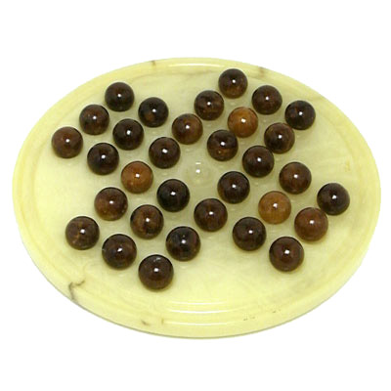
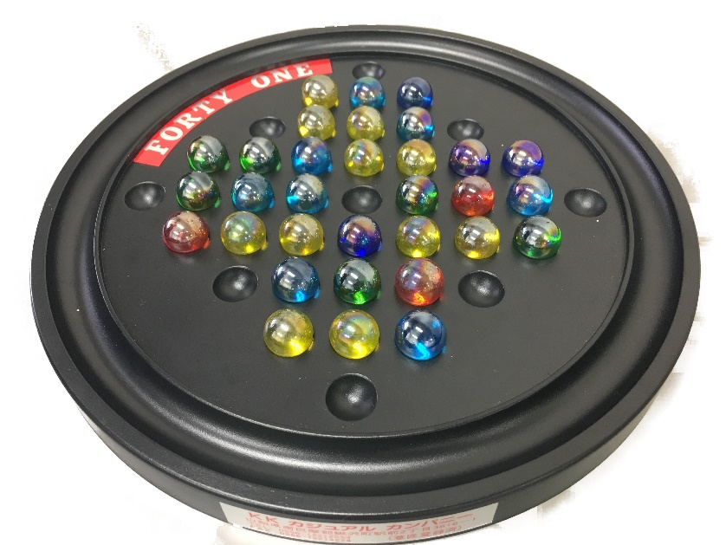
ペグソリティアとは
ペグを飛び越えて移動する
飛び越えたペグを取り除く
最終的にペグを1つにする

Slide 3
はじめに
・グラフ上のペグソリティア(Beeler, Hoilman 2011 等)
辺があれば飛べてしまい実際のペグソリティアと異なる

Slide 4
本研究
実際のペグソリティアを表せる
一般化ペグソリティアを提案する
様々なグラフの直積でできたグラフに
対して解の有無を調べる

Slide 5
一般化ペグソリティアの定義
グラフG＝（V, E)
E${＝E}_{1}∪E_{2}∪…∪E_{k}$
ペグの移動は同じ辺集合のみで行える
$${E_{1}\text{,}E}_{2}$$

Slide 6
可解性の定義
solvable ある頂点を空の頂点としペグを1個にできる
freely solvable 任意の頂点を空の頂点としペグを1個にできる
上のグラフはsolvable

Slide 7
可解性の定義
distance 2-solvable
ある頂点を空の頂点とし、距離が2離れたペグ2個にできる
上のグラフはdistance 2-solvable

Slide 8
従来研究
定理 $P_{2n}$はsolvableであり、 $P_{2n+1}$はdistance 2-solvableである
定理 $C_{2n}$はfreely solvableであり、 $C_{2n+1}$はdistance 2-solvableである

Slide 9
$P_{2n}$の解法の例
初期盤面での空の頂点
最後にペグが残る頂点

Slide 10
従来研究
定理 $GとH$がsolvableもしくはdistance 2-solvableなグラフで あるとき$、G□H$はsolvableである。
グラフGとHの直積をG□Hとする
V(G□H) ={(g, h) | g ∊ V(G), h ∊ V(H)}
E(G□H) = {((g, h), (g′, h′)) |
(h = h′ ⋀ (g, g′)∊E(G)) ⋁ (g = g′ ⋀ (h, h′) ∊V(H))}
$$G$$
H
G□H

Slide 11
本研究(一般化ペグソリティア)
本研究では、様々なグラフの直積について可解性を示す
$E_{1}$ = {((g, h), (g′, h′)) |(h = h′ ⋀ (g, g′)∊E(G))}
$E_{2}$= {((g, h), (g′, h′)) |(g = g′ ⋀ (h, h′) ∊V(H))}
$$G$$
H
$${E_{1},E}_{2}$$
G□H

Slide 12
研究結果
・任意のsolvableなグラフとの直積がsolvableになるグラフの条件
・パスとの直積がsolvableになるグラフの条件
・任意のグラフとの直積がsolvableになるような
完全グラフの条件

Slide 13
Solvableなグラフとの直積
定理1 Gを、ある頂点を初期盤面での空の頂点としたときに
隣接した頂点のいずれかにペグを残して解くことが出来るグラフとする。
このときGとsolvableなグラフHの直積G □ Hはsolvableである。
グラフGの例: $P_{4}$など
G

Slide 14
Solvableなグラフとの直積の解法 (例$P_{4}$□$P_{8}$)
$$h_{s}$$
$$h_{t}$$
$$g_{s}$$
$$g_{t}$$
$P_{8}として$解く
$P_{4}として$解く
$P_{4}として$解く

Slide 15
パスとの直積
定理2 パス$P_{2k}$(k ≥ 2)とサイクル$C_{2l} (\text{l} \text{≥ }\text{2}\text{)}$の
直積$P_{2k}$□$C_{2l}は$solvableである

Slide 16
$P_{2k}$□$C_{2l}$の解法
1
2
3
2k-3
2k-2
2k-1
2k
3
2
$P_{2k}として$解く
$C_{2l}として$解く
1
2l
2l-1

Slide 17
$P_{2k}$□$C_{2l}$の解法
1
2
3
2k-3
2k-2
2k-1
2k
3
2
$C_{2l}として$解く
$P_{2k}として$解く
1
2l
2l-1

Slide 18
完全グラフとの直積
定理4 スターグラフ$S_{k}$(k $≥$ 3)と完全グラフ$K_{l}$の直積$S_{k}$□$K_{l}$が
solvableであるための必要十分条件は、 l $≥$ 2k-2)である。
$${k=5のときのスターグラフS}_{5}$$

Slide 19
スターグラフと完全グラフの直積
葉→中心→葉
の動きしかできない

Slide 20
スターグラフと完全グラフの直積
葉にあたる完全グラフからペグをなくすには
中心の頂点数が2個必要
よって、 l $≥$ 2k-2

Slide 21
完全グラフとの直積
定理5 最大次数がk(k $≥$ 3)である任意の連結グラフGと
完全グラフ$K_{l}$(l $≥$ 2k-2)の直積G □ $K_{l}$はsolvableである。

Slide 22
完全グラフとの直積
グラフGの全域木G´を作成する
グラフG´の最大次数の頂点のうち、隣接する頂点のいずれかに次数nより小さい頂点が存在する頂点を選ぶ

Slide 23
G″□ $K_{l}の$解法
G″
最大次数でない頂点
最大次数の頂点
選んだ頂点に隣接する頂点のうち次数がnより小さい頂点を根とし
その子に選んだ頂点を持つグラフG´´を作る

Slide 24
G″□ $K_{l}の$解法
G´´
パスの場合
部分的なスターグラフがある場合
部分的なスターグラフの中心の場合
G’’と同様の構造がある場合
Notes:
(証明は簡略して説明)偶数個のパスはsolvable

Slide 25
G″□ $K_{l}の$解法
残りのペグも
同様にして解いていく

Slide 26
今後の課題
パスとサイクルの直積について、頂点数が奇数個の場合についてsolvableかどうか調べる
Solvableでないことの証明

